Slide 1

React 시작부터 배포까지
React 사용자를 위한 리액트 부트캠프

Slide 2


김동우
CHEQUER / Development Team, Director
개발 15년, Full Stack, TMI 성향
React Korea 운영자 Facebook Group, 회원 6500명
자바스크립트 개발자 포럼 운영자 jsdev.kr, FB Group, 회원 6500명
Facebook Developer Circle: Seoul Lead from Facebook, 회원 3100명

Slide 3

React
A JavaScript library for building user interfaces
리액트는 페이스북의 소프트웨어 엔지니어 Jordan Walke가 개발하였다. 그는 PHP용 HTML 컴포넌트 프레임워크인 XHP에 영향을 받았다. 2011년 페이스북의 뉴스피드에 처음 적용되었다가 2012년 인스타그램닷컴에 적용되었다. 2013년 5월 JSConf US에서 오픈 소스화되었다.
https://ko.wikipedia.org/wiki/리액트_(자바스크립트_라이브러리)

Slide 4

React 언제부터 했나?

Slide 5

처음 React 프로젝트
www.ogq.me (2016)
Spec
React 15.3
Redux + Redux-thunk + Redux-promise
SSR (서버 사이드 랜더링)

Slide 6
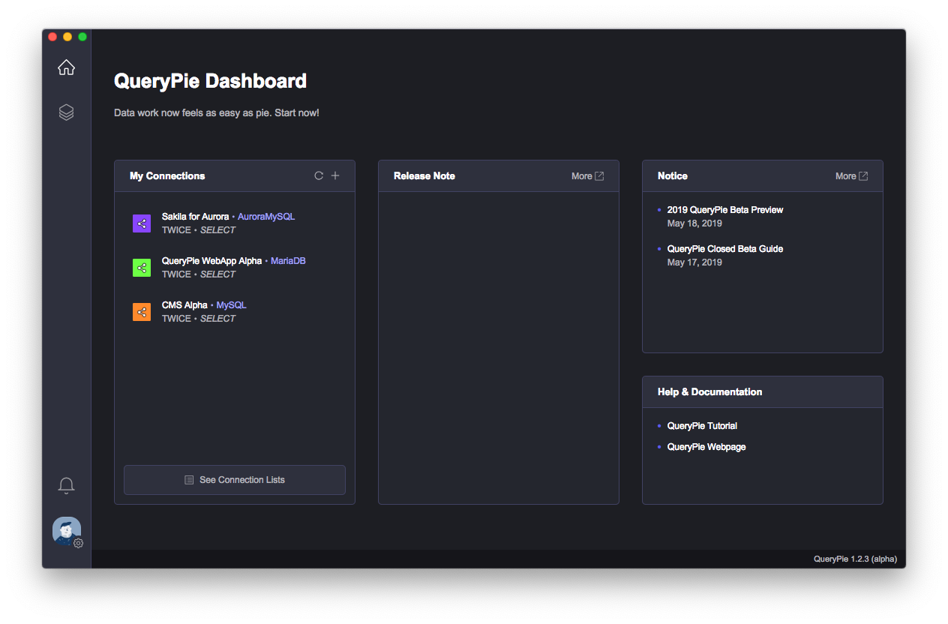
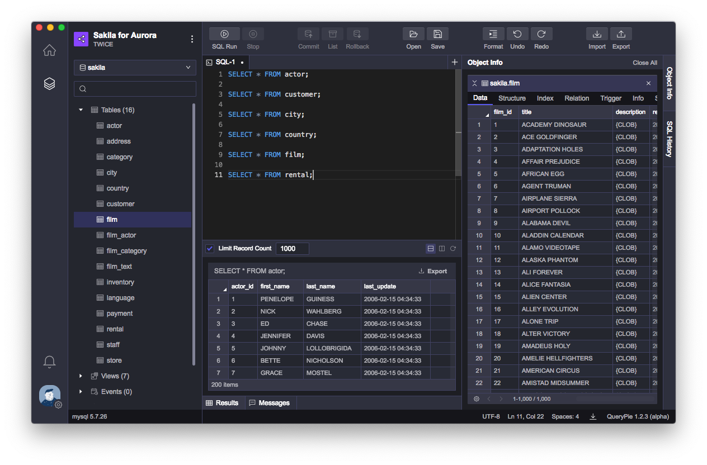
최근 React 프로젝트
www.querypie.com (2019)
Spec
React 16.8
MobX + MobX-state-tree
Electron + Node.js + Java
gRPC, axui-datagrid

Slide 7

React 언제부터 하셨나요?
1년 이상 마스터 (집에 가세요)
3개월 이상 경험자
3개월 이하 초보자

Slide 8

자리를 바꿔 앉아주세요.
가장 큰 공부는 직접 설명해 보는 것입니다.
실습을 따라오다가 놓치면 재미가 없습니다.
짝
앞으로 3시간 반 동안 React의 멘토-멘티가 되어 봅시다.

Slide 9
Why:
React

Slide 10
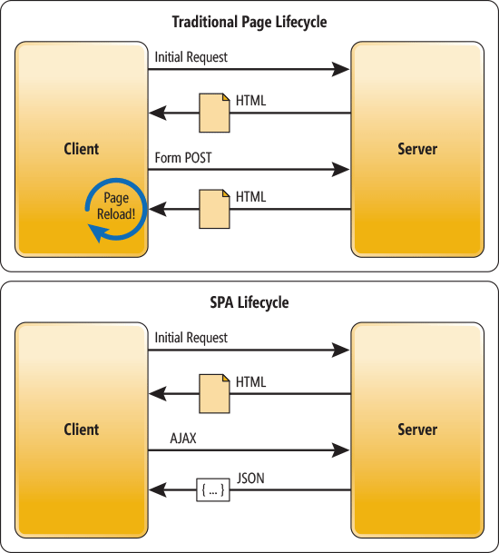
SPA
싱글 페이지 애플리케이션
단일 페이지 응용 프로그램 (SPA)은 서버의 전체 페이지를 새로 로드하는 대신 동적으로 현재 페이지를 다시 작성하여 사용자와 상호 작용하는 웹 응용 프로그램 또는 웹 사이트입니다.
이 접근법은 연속적인 페이지 사이의 사용자 경험을 방해하지 않습니다 ...
** Facebook은 가장 대표적인 SPA **
https://thiyaratech.wordpress.com/2016/06/27/what-is-single-page-applicationsspa/

Slide 11
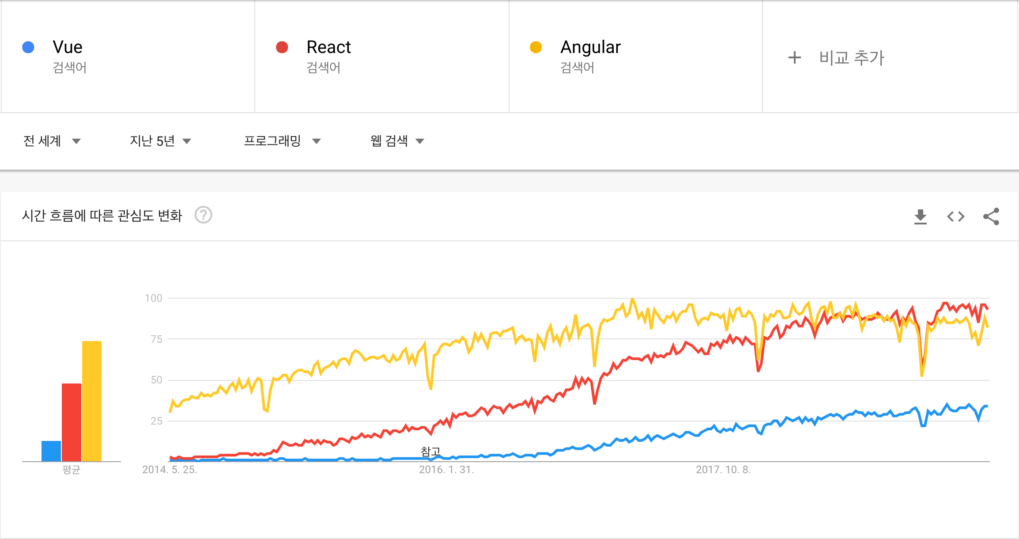
React vs ...

Slide 12
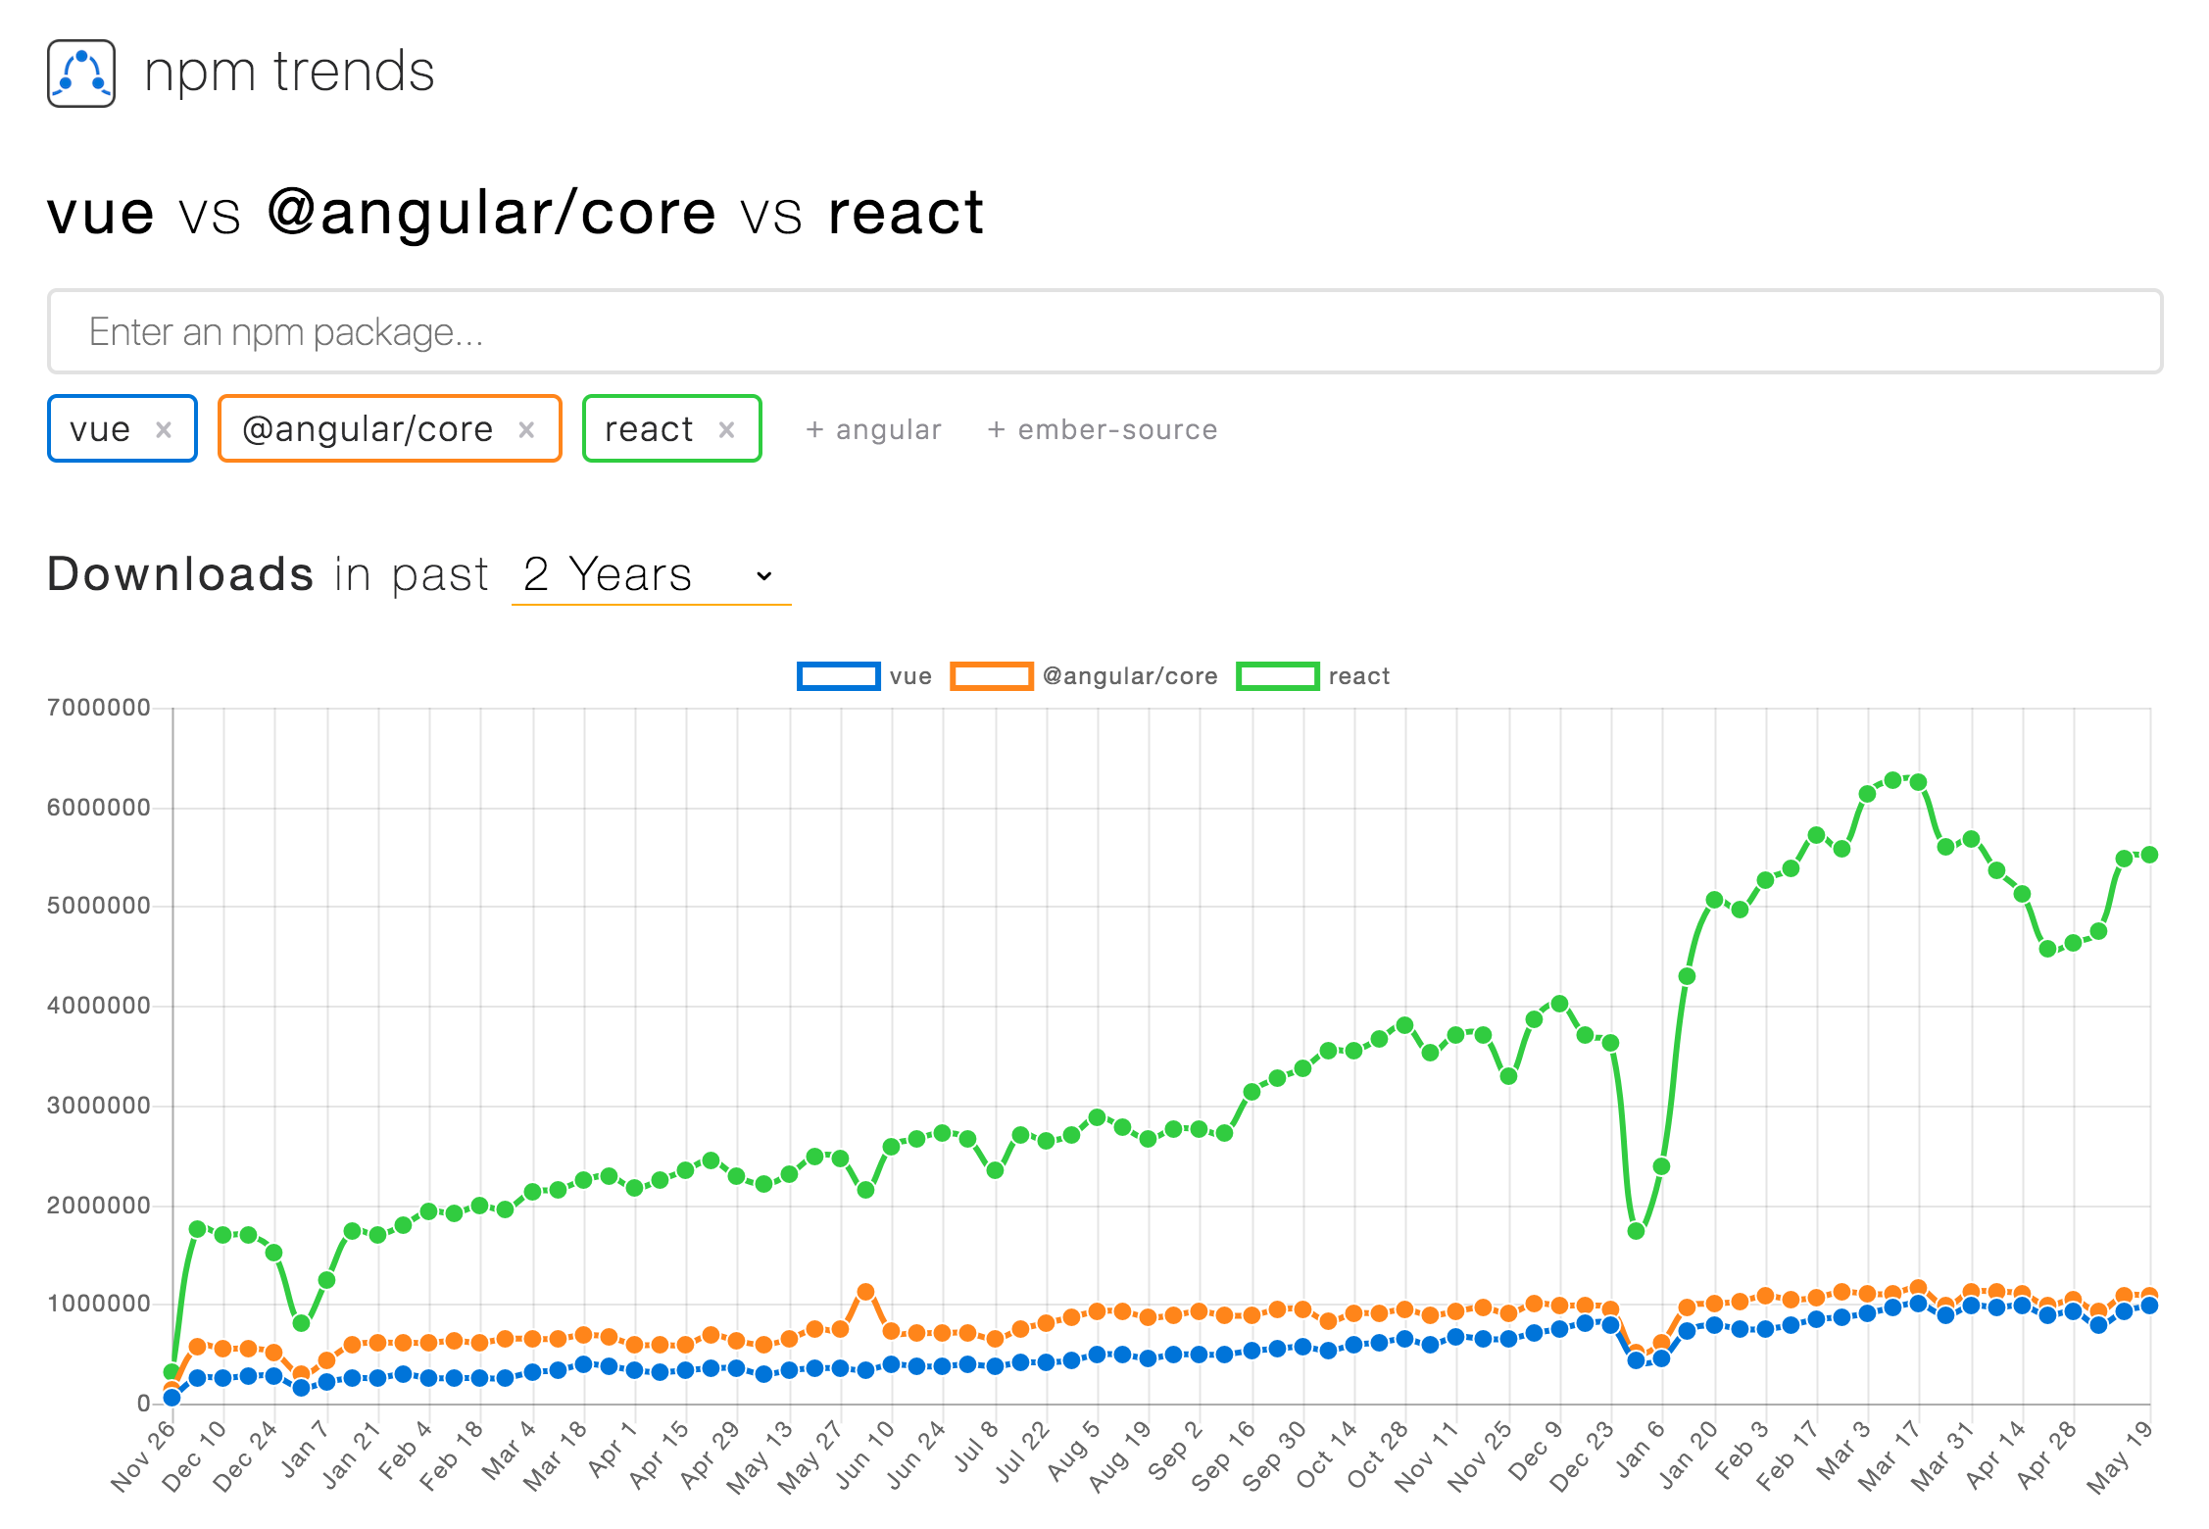
React vs ...

Slide 13
React
Virtual DOM
매우 빠른 랜더링
Component
높은 재사용성 & 빠른 개발
JSX
선언적, 직관적, 높은 생산성
React is such a good idea that we will spend the rest of the decade continuing to explore its implications and applications. - Guillermo Rauch

Slide 14
React 시작하기:
CRA or Next or Self?

Slide 15
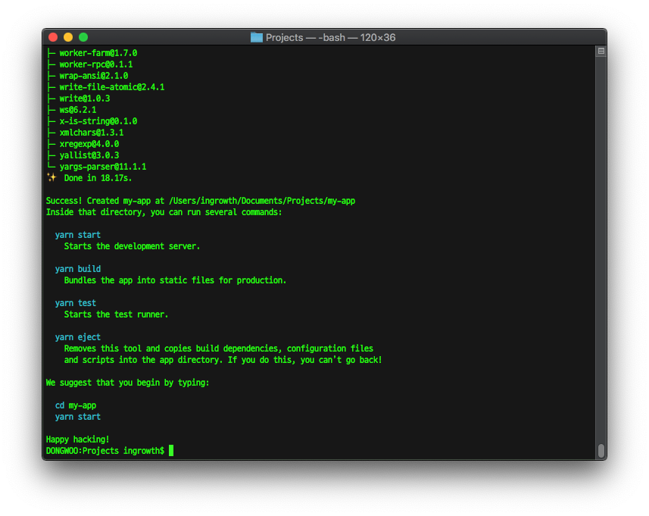
CRA
(Create React App)
npx create-react-app my-app
Notes:
**실습**

Slide 16
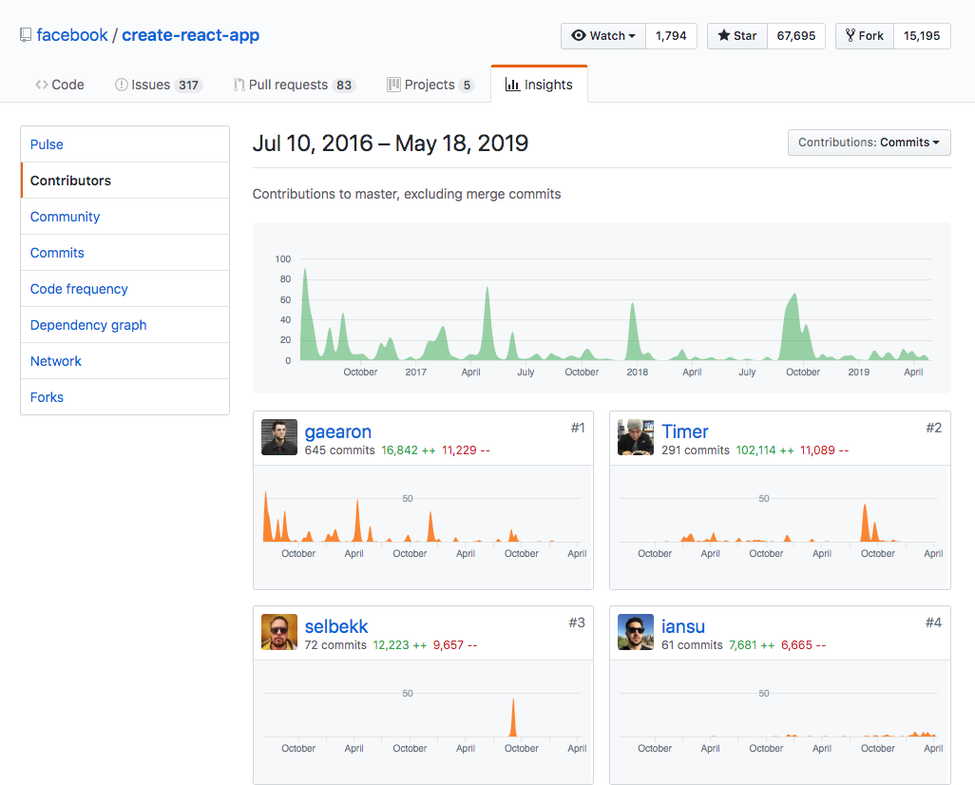
CRA
기본 이자 사실상 표준

Slide 17
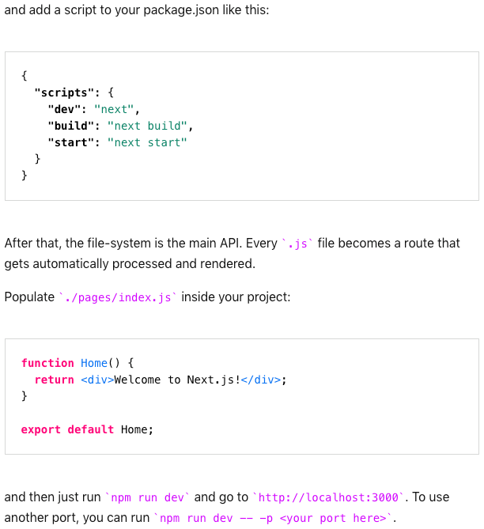
Next.js
by zeit
npm install next react react-dom
npm init
Notes:
**실습**

Slide 18
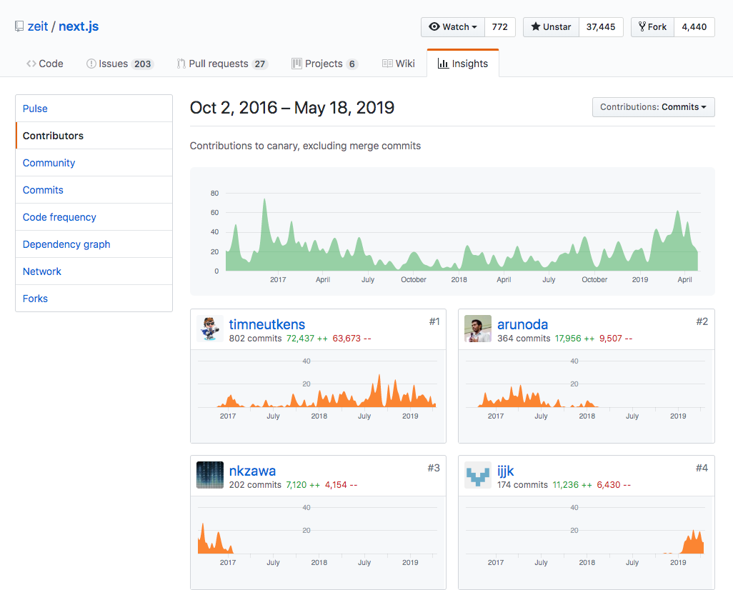
Next.js
React Framework

Slide 19
simple but customizable
Next.js
Server-rendered by default
Automatic code splitting for faster page loads
Simple client-side routing (page based)
Webpack-based dev environment which supports Hot Module Replacement (HMR)
Able to implement with Express or any other Node.js HTTP server
Customizable with your own Babel and Webpack configurations
https://github.com/unicodeveloper/awesome-nextjs
React Framework

Slide 20
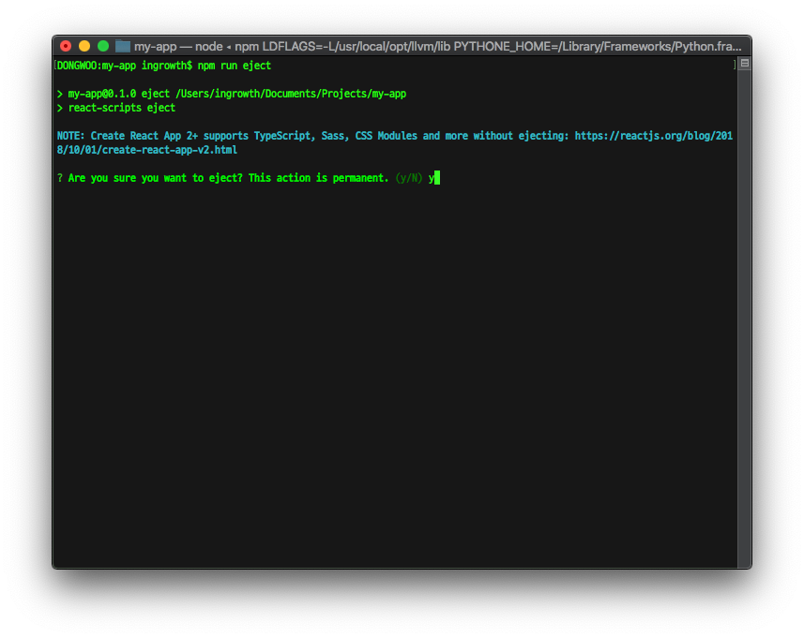
Self
eject from CRA
npm run eject
Notes:
**실습**

Slide 21
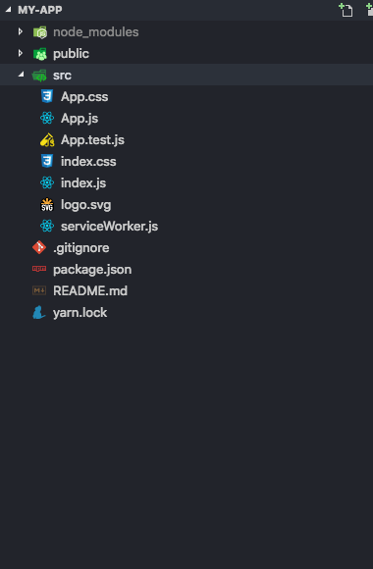
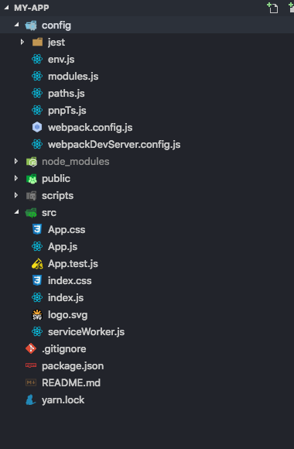
npm run eject

Slide 22
React의 특성:
구조, 랜더링, 라이프 사이클

Slide 23
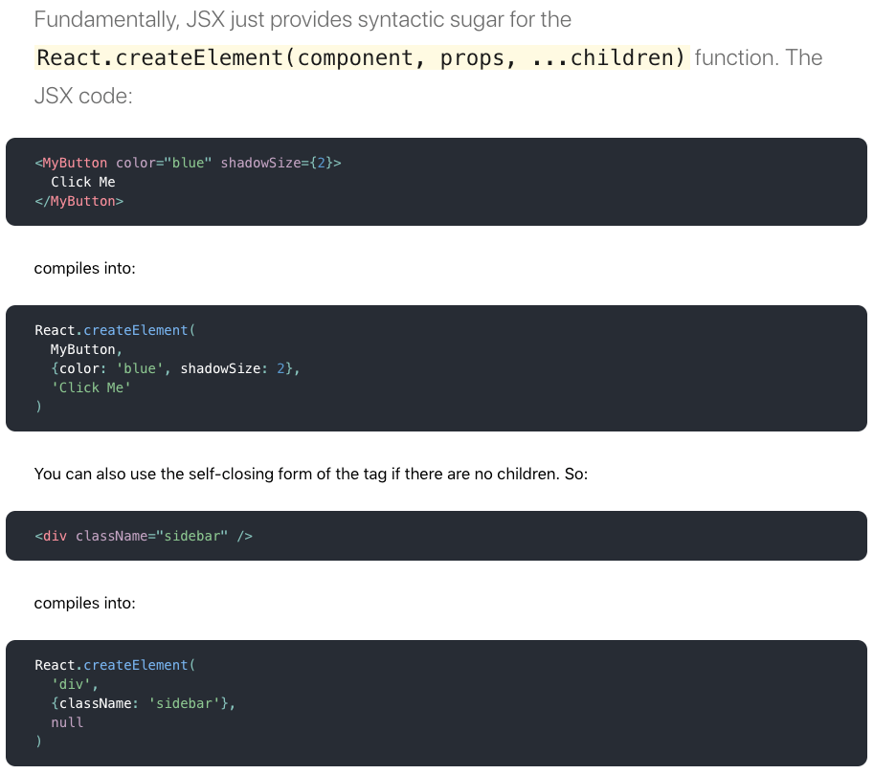
JSX
JSX(JavaScript eXtension)는 자바스크립트 언어 문법의 확장이다. HTML과 모습이 비슷해 보이는 JSX는 수많은 개발자들에게 친숙한 문법을 사용하여 컴포넌트 렌더링을 구조화하는 방법을 제공한다. 리액트 컴포넌트들은 일반적으로 JSX를 사용하여 작성되지만 꼭 그렇게 할 필요는 없다. (컴포넌트들은 순수 자바스크립트로 작성할 수도 있다) JSX는 PHP를 위해 페이스북이 개발한 다른 확장 문법인 XHP와 유사하다.
https://ko.wikipedia.org/wiki/리액트_(자바스크립트_라이브러리))#JSX

Slide 24
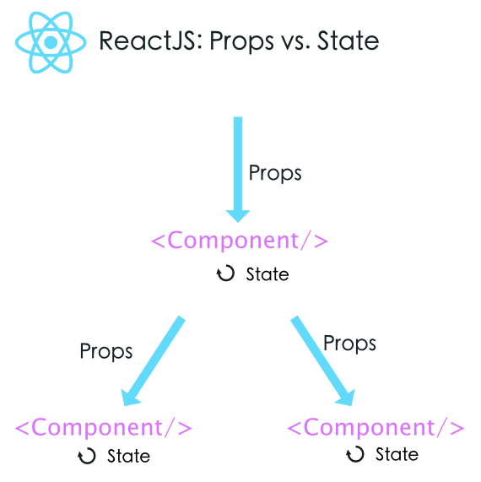
Props & State
- Props: 단방향 데이터 바인딩
props는 부모 컴포넌트로부터 컴포넌트에 전달된다. props는 불변객체 (변경 불가능).
- State: 컴포넌트의 로컬 상태
state는 변경이 가능하고 변경할 때는 setState메서드를 사용해 상태를 변경.
https://velog.io/@kyusung/리액트-교과서-React-컴포넌트와-상태-객체

Slide 25
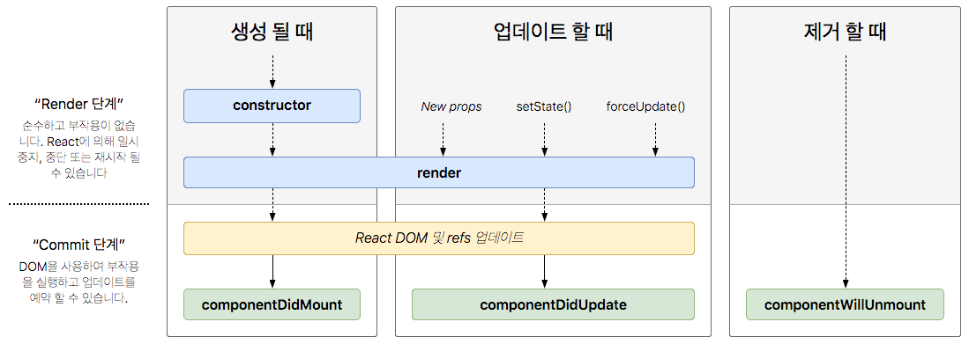
라이프 사이클
Simple Version
http://projects.wojtekmaj.pl/react-lifecycle-methods-diagram/

Slide 26
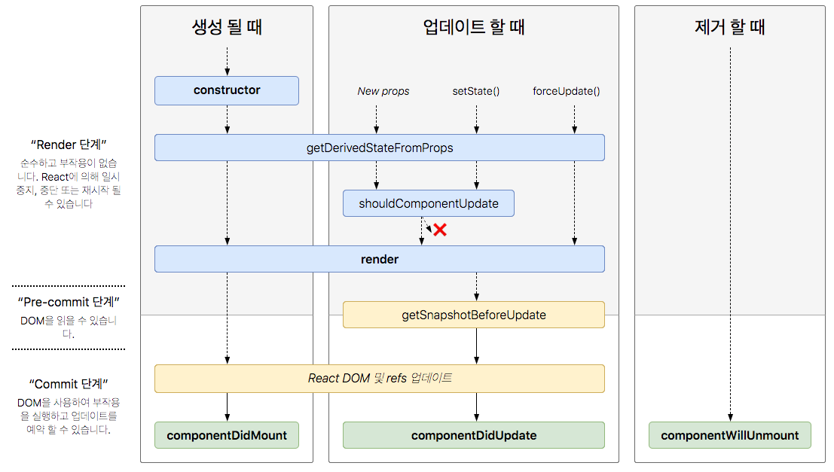
라이프 사이클
Full Version
http://projects.wojtekmaj.pl/react-lifecycle-methods-diagram/

Slide 27
라이프 사이클 - Mounting
constructor()
static getDerivedStateFromProps()
render()
componentDidMount()

Slide 28
라이프 사이클 - Updating
static getDerivedStateFromProps()
shouldComponentUpdate()
render()
getSnapshotBeforeUpdate()
componentDidUpdate()

Slide 29
라이프 사이클 - Etc
componentWillUnmount()
static getDerivedStateFromError()
componentDidCatch()
setState()
forceUpdate()

Slide 30
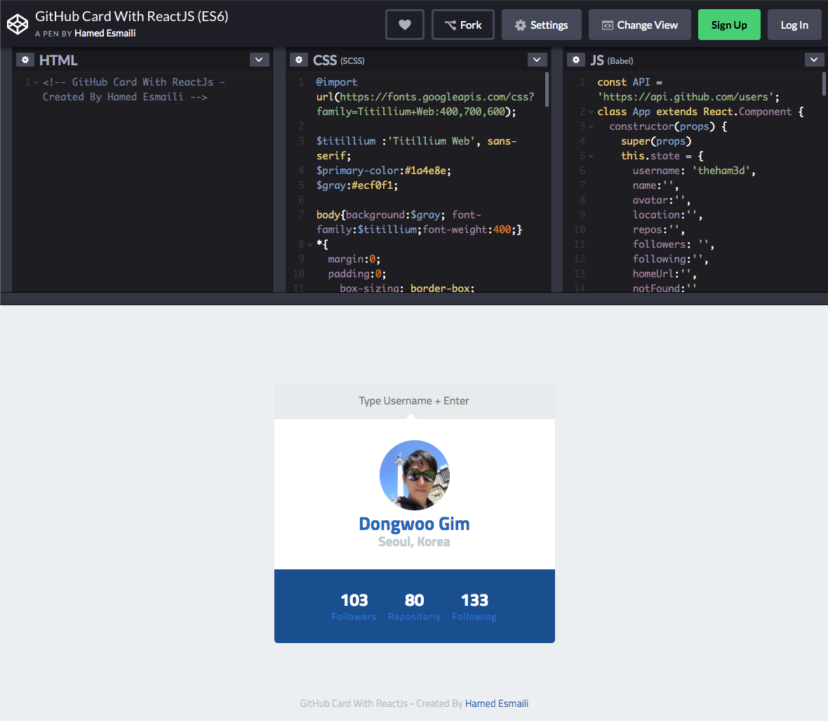
React Example
Github Card
https://codepen.io/theham3d/pen/wGzodM
Notes:
**실습**
사이트의 것을 분석하고 CRA에 구현

Slide 31
React 개발 스택:
JS or TS? Redux or MobX?

Slide 32
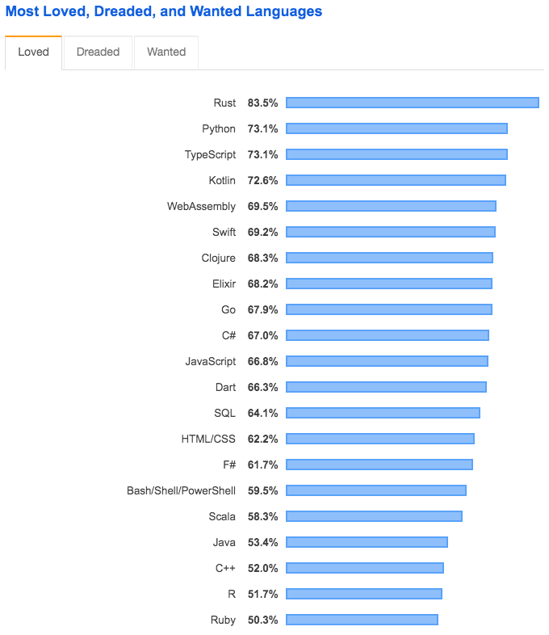
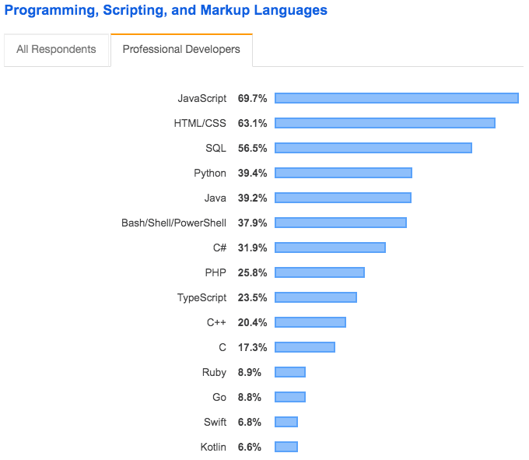
JS or TS
TypeScript를 도입하여 사전에 버그를 줄이는 것이 큰 도움이 됩니다.
장점
생산성
안정성
편의성
단점
러닝커브
https://insights.stackoverflow.com/survey/2019

Slide 33
Adding TypeScript
CRA
$ npm uninstall -g create-react-app
$ npx create-react-app my-app --typescript
$ npm install typescript @types/node @types/react @types/react-dom @types/jest
https://facebook.github.io/create-react-app/docs/adding-typescript
Next.js
$ npm install @zeit/next-typescript
https://github.com/zeit/next-plugins/tree/master/packages/next-typescript#usage

Slide 34
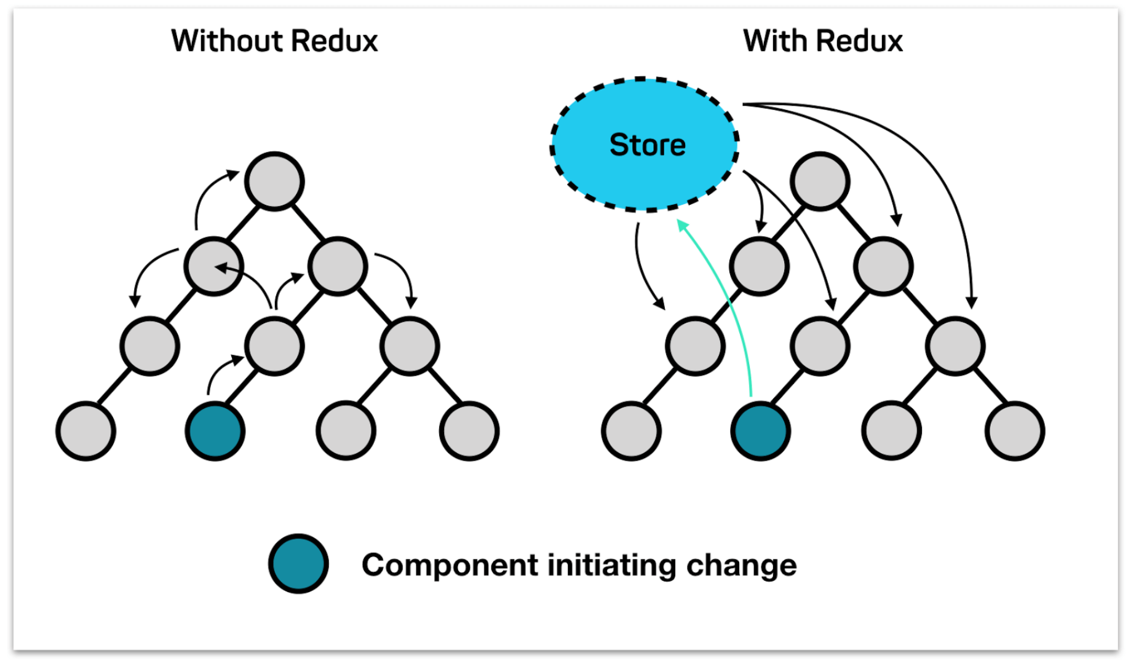
상태 관리
Props는 부모로 부터만 전파되기 때문에, 모든 상태를 부모로 부터 받는 것은 비효율
앱의 전역적 상태관리를 필요로 하게 됨
https://blog.codecentric.de/en/2017/12/developing-modern-offline-apps-reactjs-redux-electron-part-3-reactjs-redux-basics/

Slide 35
상태 관리
Redux
Redux는 state를 관리하기 위한 거대한 이벤트루프이다. Redux는 Store의 State를 특정 컴포넌트에 주입.
액션 = 이벤트
리듀서 = 이벤트에 대한 반응
MobX
MobX는 일관성 없는 상태를 만들 수 없도록 상태 관리를 간단하게 만듬. 애플리케이션 상태로부터 파생될 수 있는 모든 것들을 자동으로 파생되도록.
functional reactive programming (TFRP)
React의 `setState`가 필요하지 않습니다.

Slide 36

Redux
https://codesandbox.io/s/github/GantMan/ReactStateMuseum/tree/master/React/redux
Notes:
**실습**
사이트의 것을 분석하고 CRA에 구현

Slide 37

MobX
https://codesandbox.io/s/github/GantMan/ReactStateMuseum/tree/master/React/mobx
Notes:
**실습**
사이트의 것을 분석하고 CRA에 구현

Slide 38
Styling:
styled-components vs emotion vs jss

Slide 39
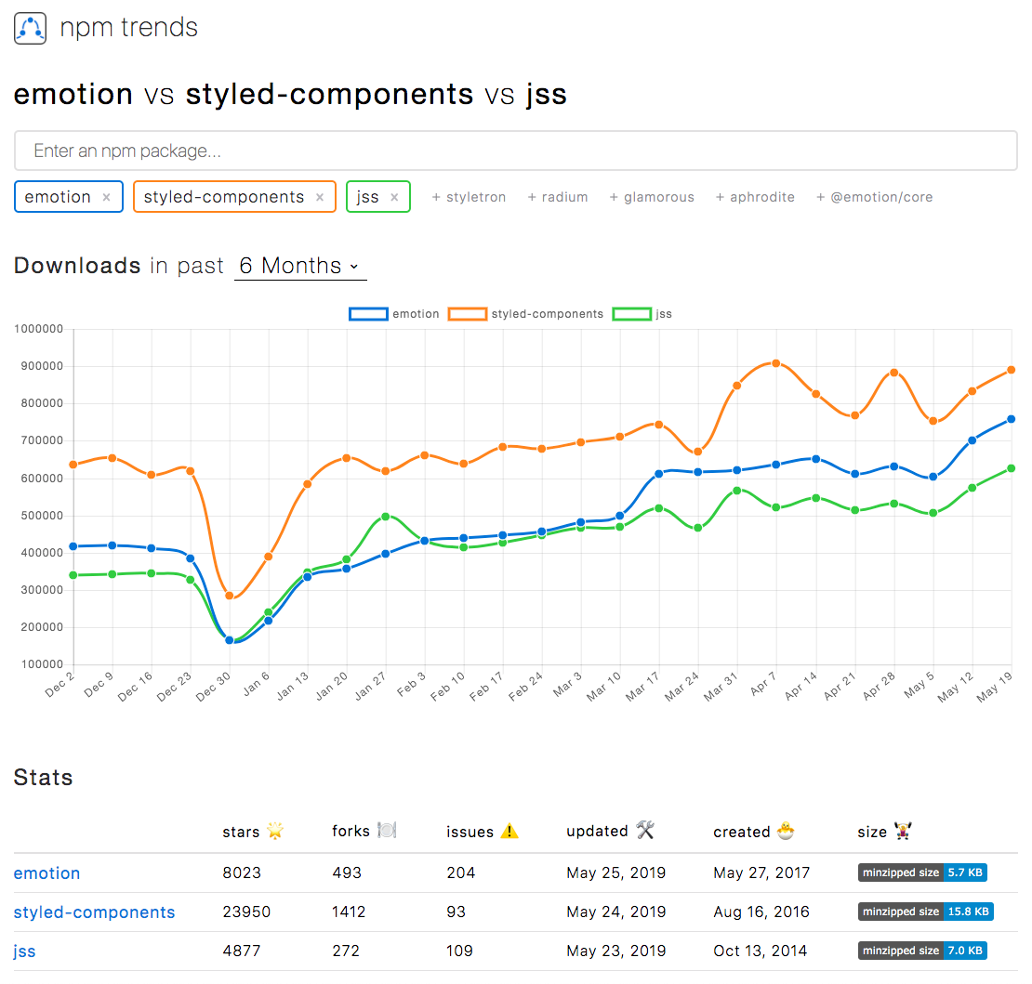
Styling
styled-components vs emotion vs jss
https://www.npmtrends.com/emotion-vs-styled-components-vs-jss

Slide 40
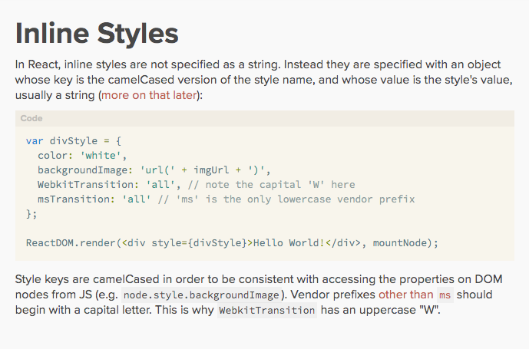
Default
Inline (React default)
https://react-cn.github.io/react/tips/inline-styles.html

Slide 41
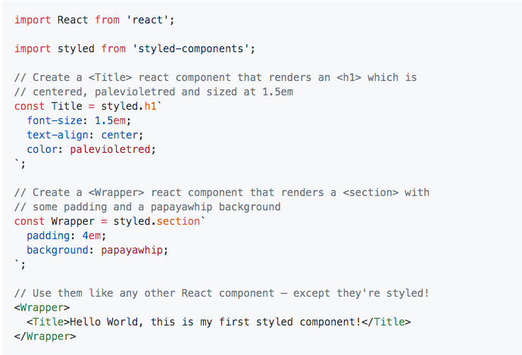
styled-components
https://github.com/styled-components/styled-components

Slide 42
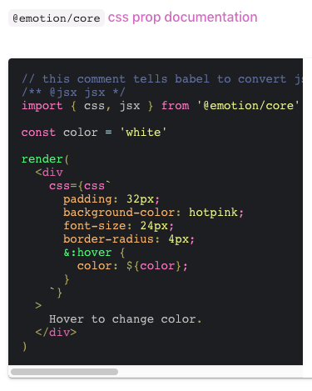
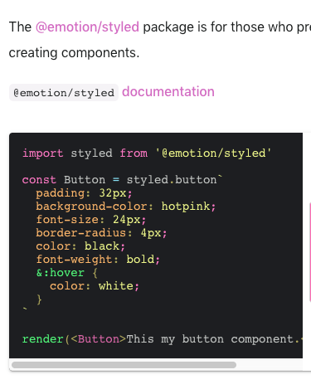
emotion
https://emotion.sh

Slide 43
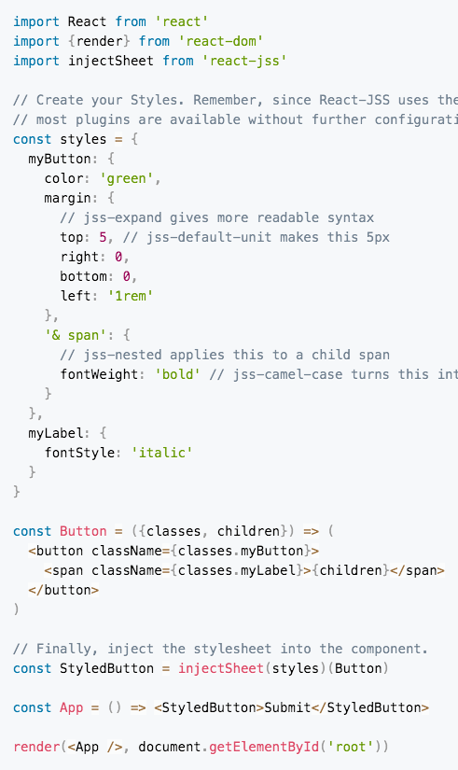
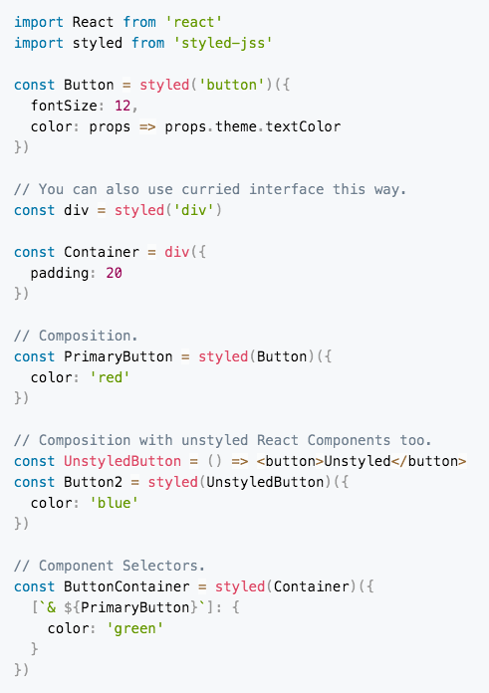
JSS
https://cssinjs.org

Slide 44
프로젝트 폴더 구성:
Components or Atomic

Slide 45
프로젝트 폴더 구성
Components
Pages
라우팅 되는 페이지 단위 구분
ex) Home, Shop, Cart, User
Containers
공용으로 사용되는 컴포넌트 집합
ex) List, Table, Profile
Components
재사용 가능한 작은 컴포넌트
ex) Button, Input, Heading
Stores
Actions
Atomic Design
Atoms
상태를 가지지 않는 원자
ex) Button, Input, Label
Molecules
원자의 조합인 분자
ex) Search Form
Organisms
분자의 조합인 유기체
ex) Menubar
Templates
Pages

Slide 46
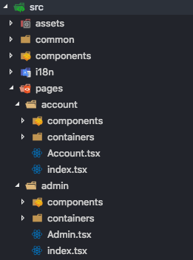
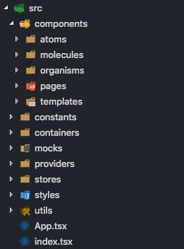
프로젝트 폴더 구성
Components
Atomic Design

Slide 47
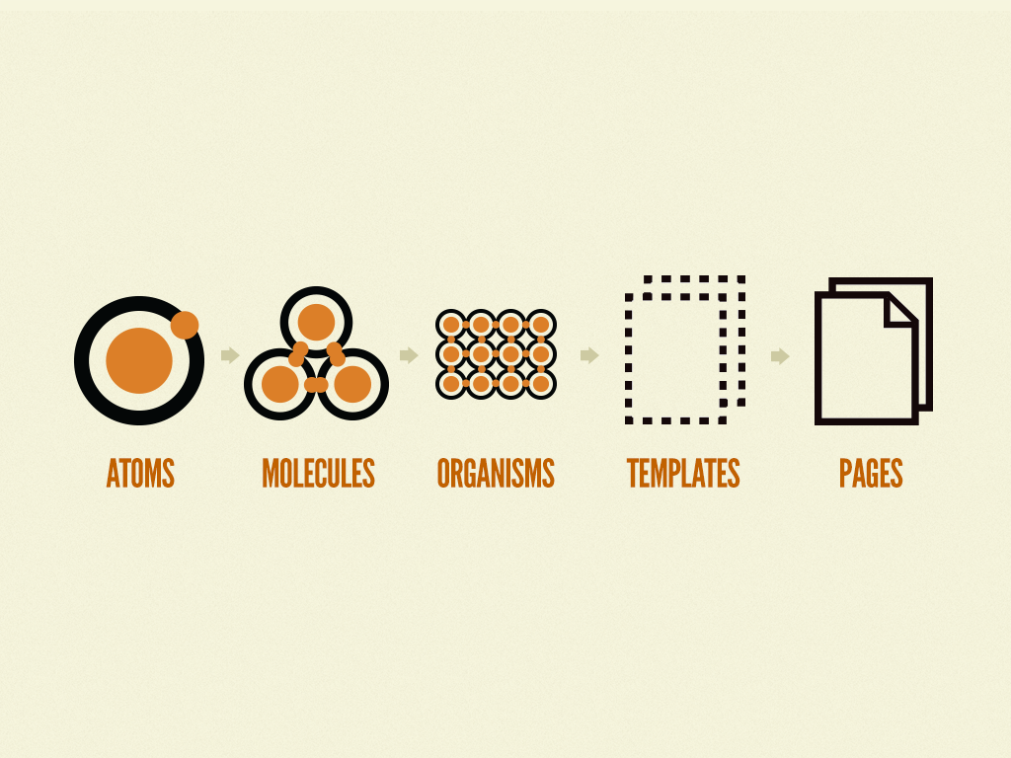
Atomic Design
http://atomicdesign.bradfrost.com/chapter-2/

Slide 48
브라우저 라우팅:
React Router

Slide 49
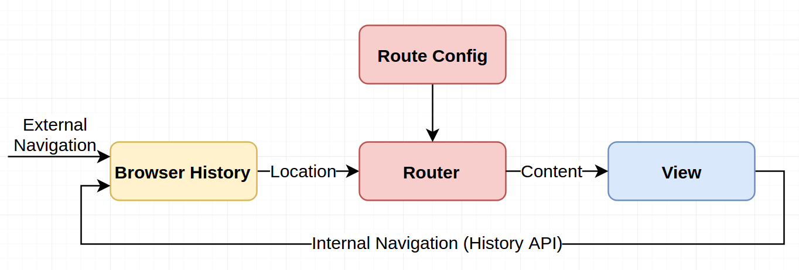
브라우저 라우팅
서버로 URL 요청을 보내지 않고, 브라우저의 history API를 사용하여 URL이 변경되고 이에 따라 페이지 랜더링이 변경 됨
https://medium.freecodecamp.org/an-introduction-to-the-redux-first-routing-model-98926ebf53cb

Slide 50

React Router
npm install react-router-dom
https://reacttraining.com/react-router/web/example/basic
Notes:
**실습**
사이트의 것을 분석하고 CRA에 구현

Slide 51
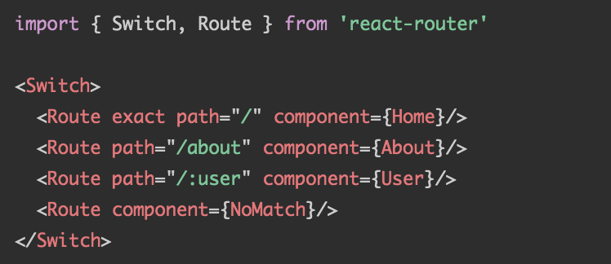
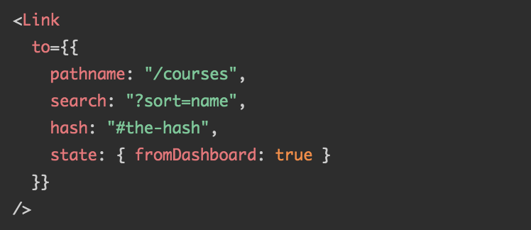
React Router Dom
<Switch>
<Link>

Slide 52
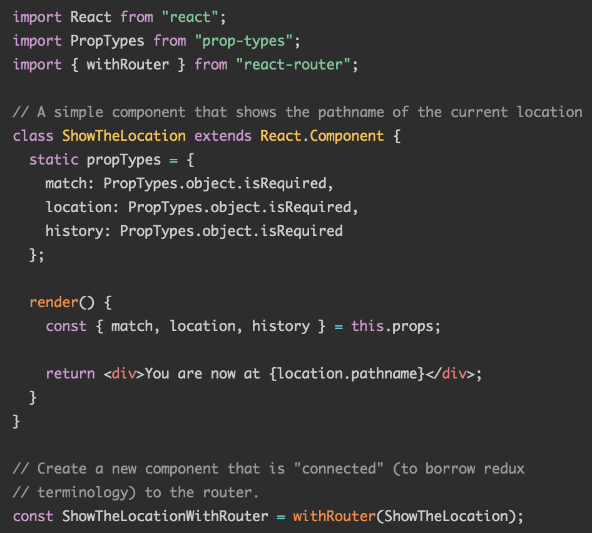
withRouter

Slide 53
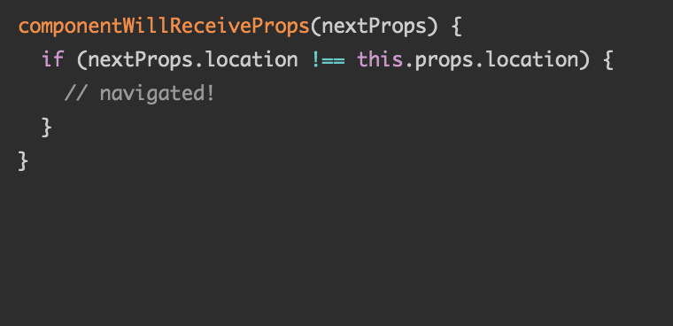
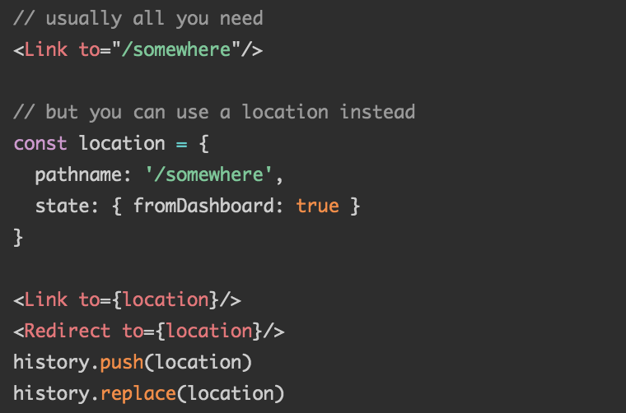
React Router Location & History
Location
History

Slide 54
Hot Module Replacement:
React Hot Loader

Slide 55
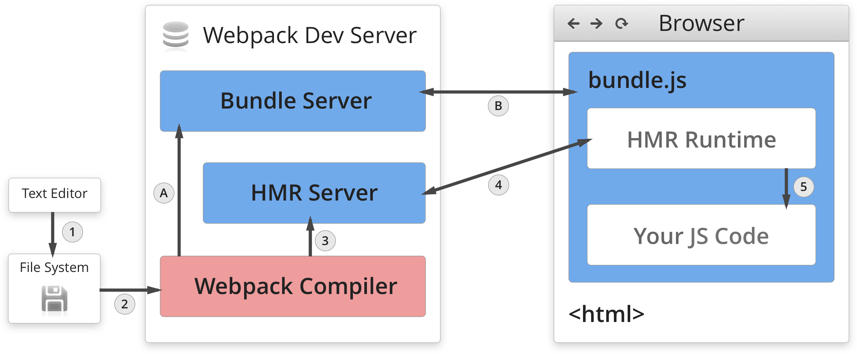
webpack HMR
webpack-dev-server를 이용해서 HMR(Hot Module Replacement)를 쉽게
HMR != live reload
https://www.javascriptstuff.com/understanding-hmr/

Slide 56
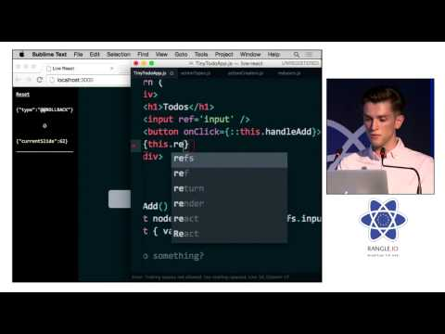
React Hot Loader
by Dan Abramov (a.k.a. gaearon)
Tweak React components in real time ⚛️⚡️
React Component를 핫스왑 해주기 때문에 높은 생산성을 위해서 필수로 사용

Slide 57
CRA: Craco
CRA 2.0+ 용 커스터마이징 도구
$ npm install @craco/craco
https://github.com/sharegate/craco/blob/master/packages/craco
$ npm install craco-plugin-react-hot-reload
https://github.com/HasanAyan/craco-plugin-react-hot-reload
Notes:
**실습**
CRA에 RHL 추가

Slide 58
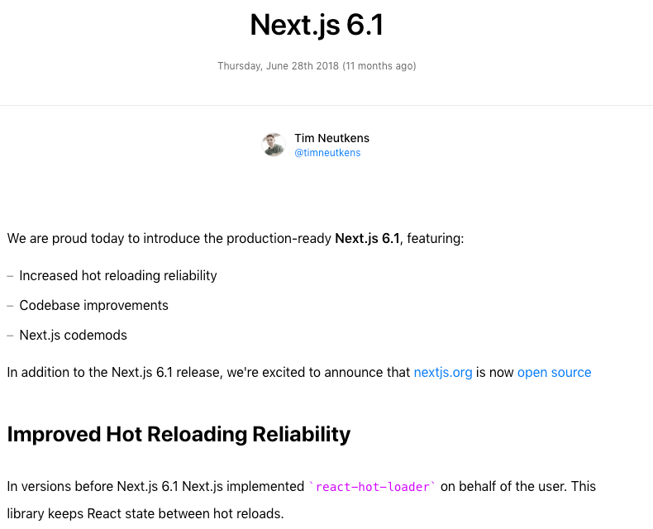
Next.js: built-in
👍

Slide 59
검색 엔진을 위한:
SSR (Server-side rendering)

Slide 60
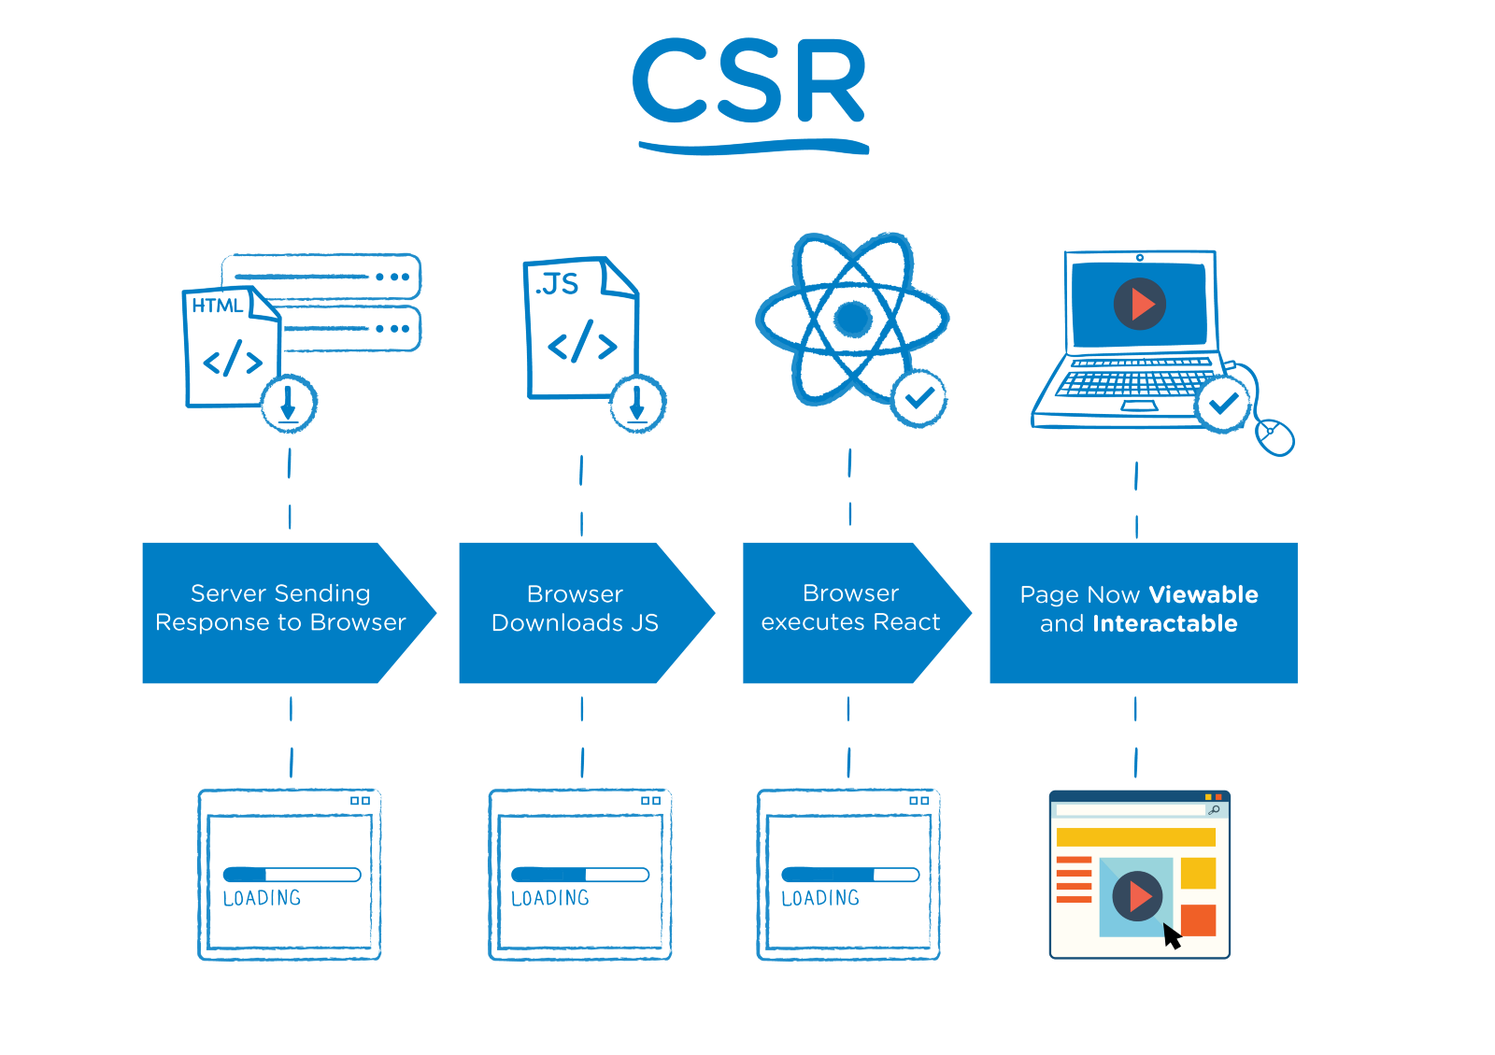
CSR
Client-side rendering
https://medium.com/walmartlabs/the-benefits-of-server-side-rendering-over-client-side-rendering-5d07ff2cefe8

Slide 61
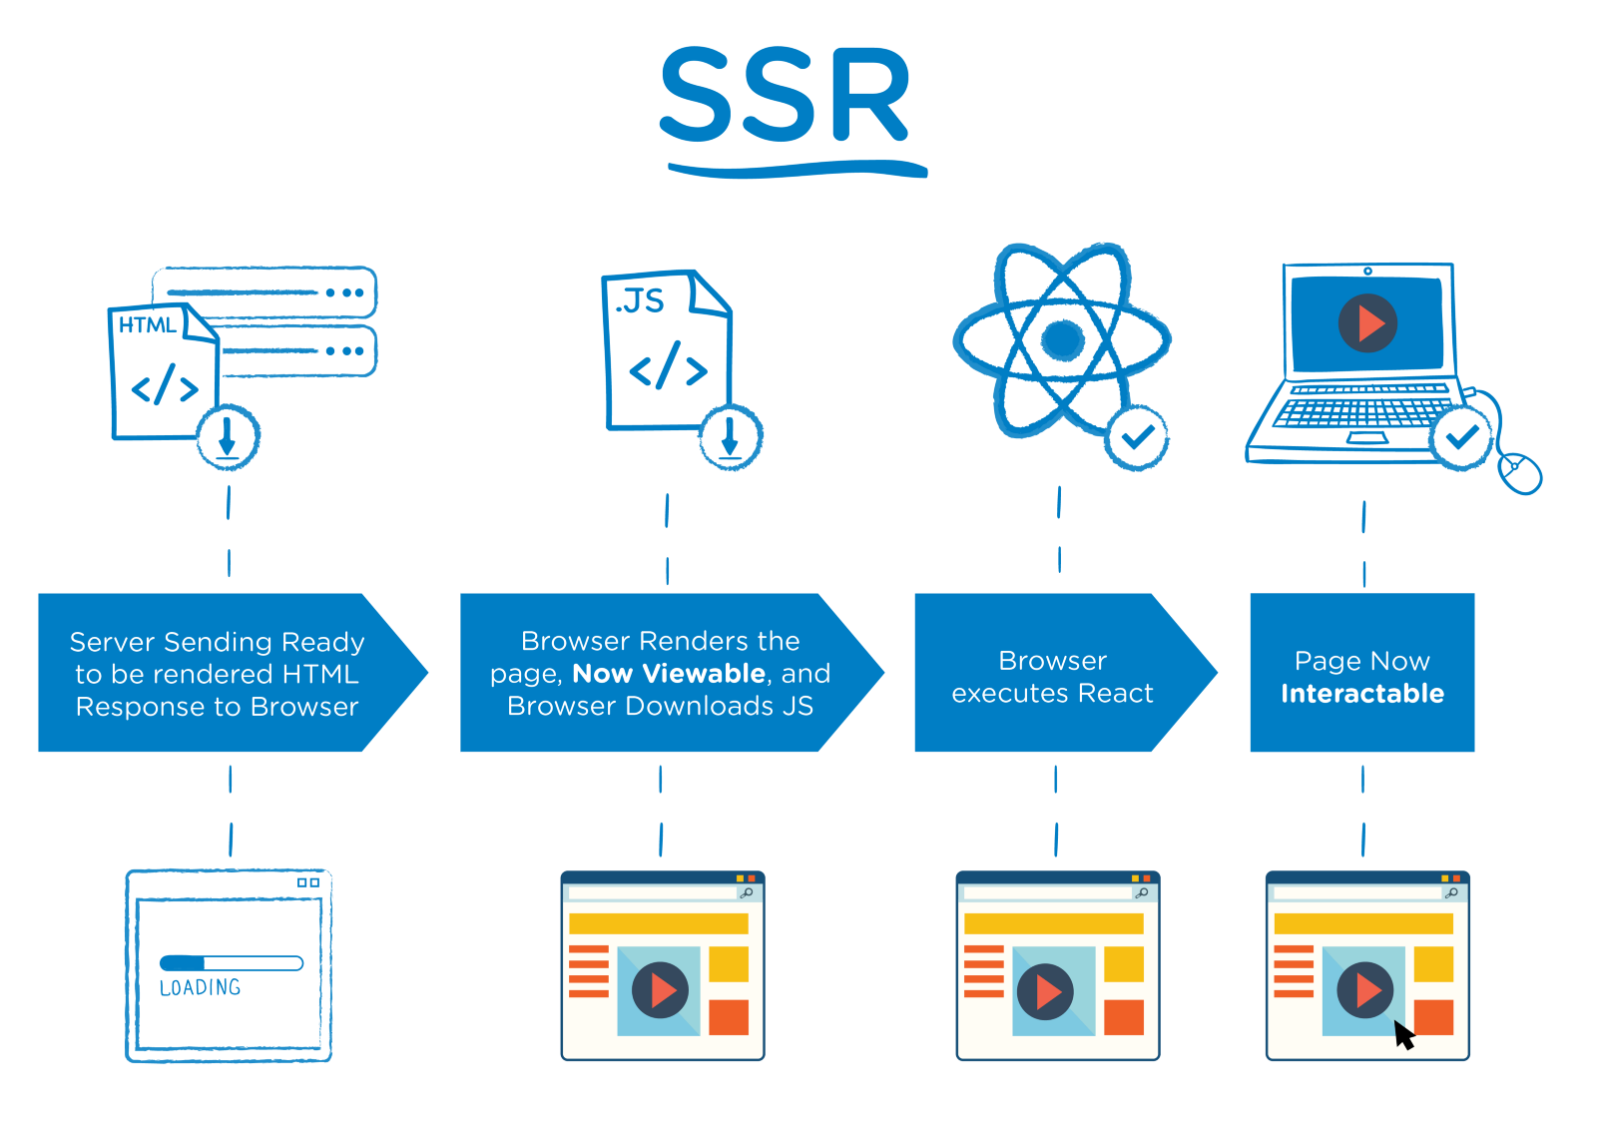
SSR
Server-side rendering
https://medium.com/walmartlabs/the-benefits-of-server-side-rendering-over-client-side-rendering-5d07ff2cefe8

Slide 62





SSR
Search Engine
Social Media
Performance
(Server-side rendering)

Slide 63
Google & Naver
googlebot
구글봇은 SPA의 JS를 해석합니다. 하지만 제대로 못합니다…
동일 기간에 수집 수의 절대적 차이가 존재 (경험적 10배 가량)
높은 확율로 엉뚱한 데이터가 수집됨
Yeti
네이버의 Yeti는 JS를 해석하지 못합니다.
엉뚱한 데이터가 수집됨

Slide 64
CRA: cra-universal
$ npm i -D cra-universal
$ npm i @cra-express/core
https://github.com/antonybudianto/cra-universal
Start is as easy as pie… Only Start 😢
Notes:
**실습**
사이트의 것을 분석하고 CRA에 구현

Slide 65
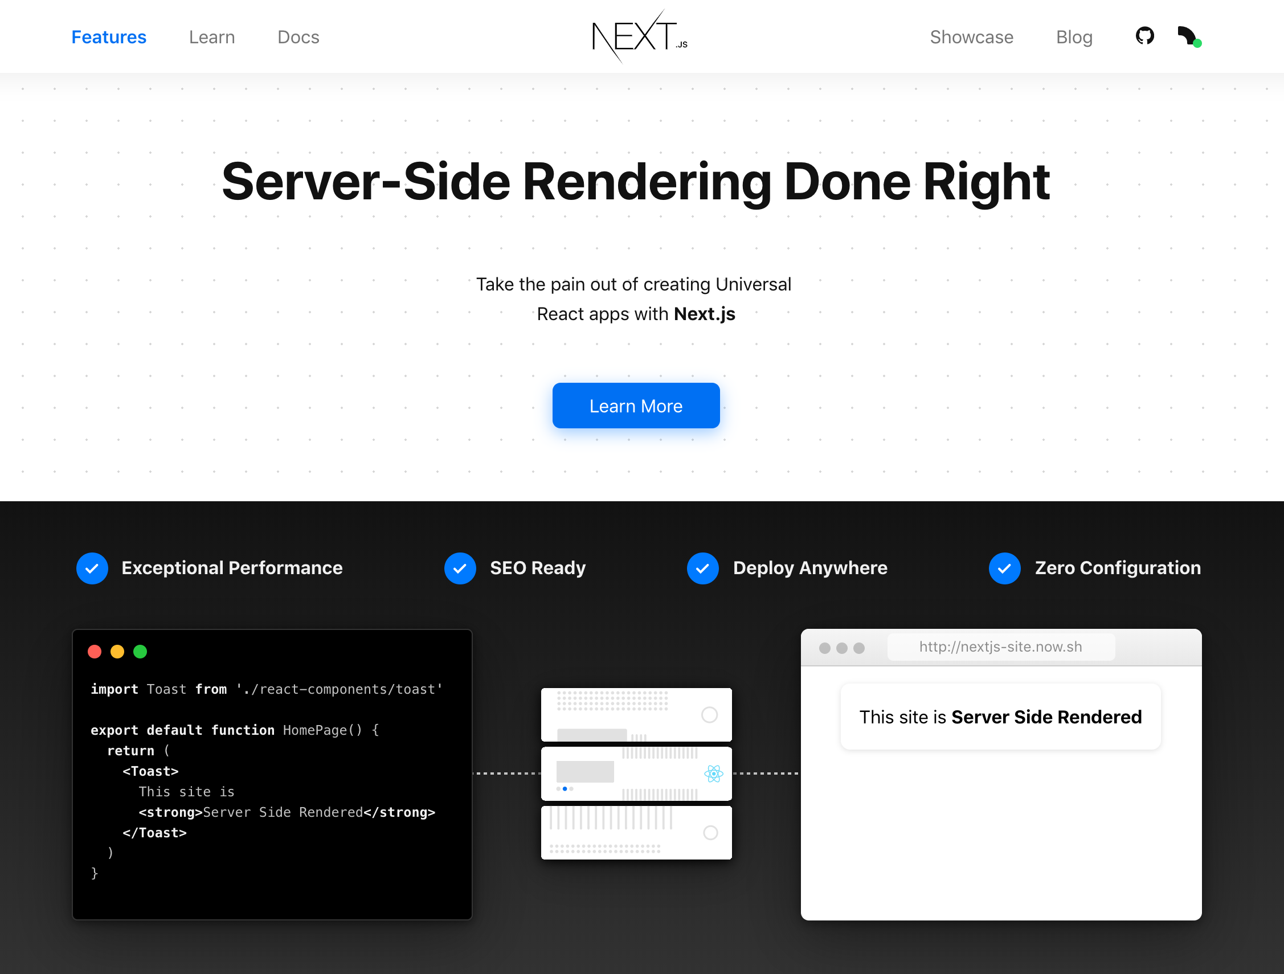
Next.js: built-in
👍

Slide 66
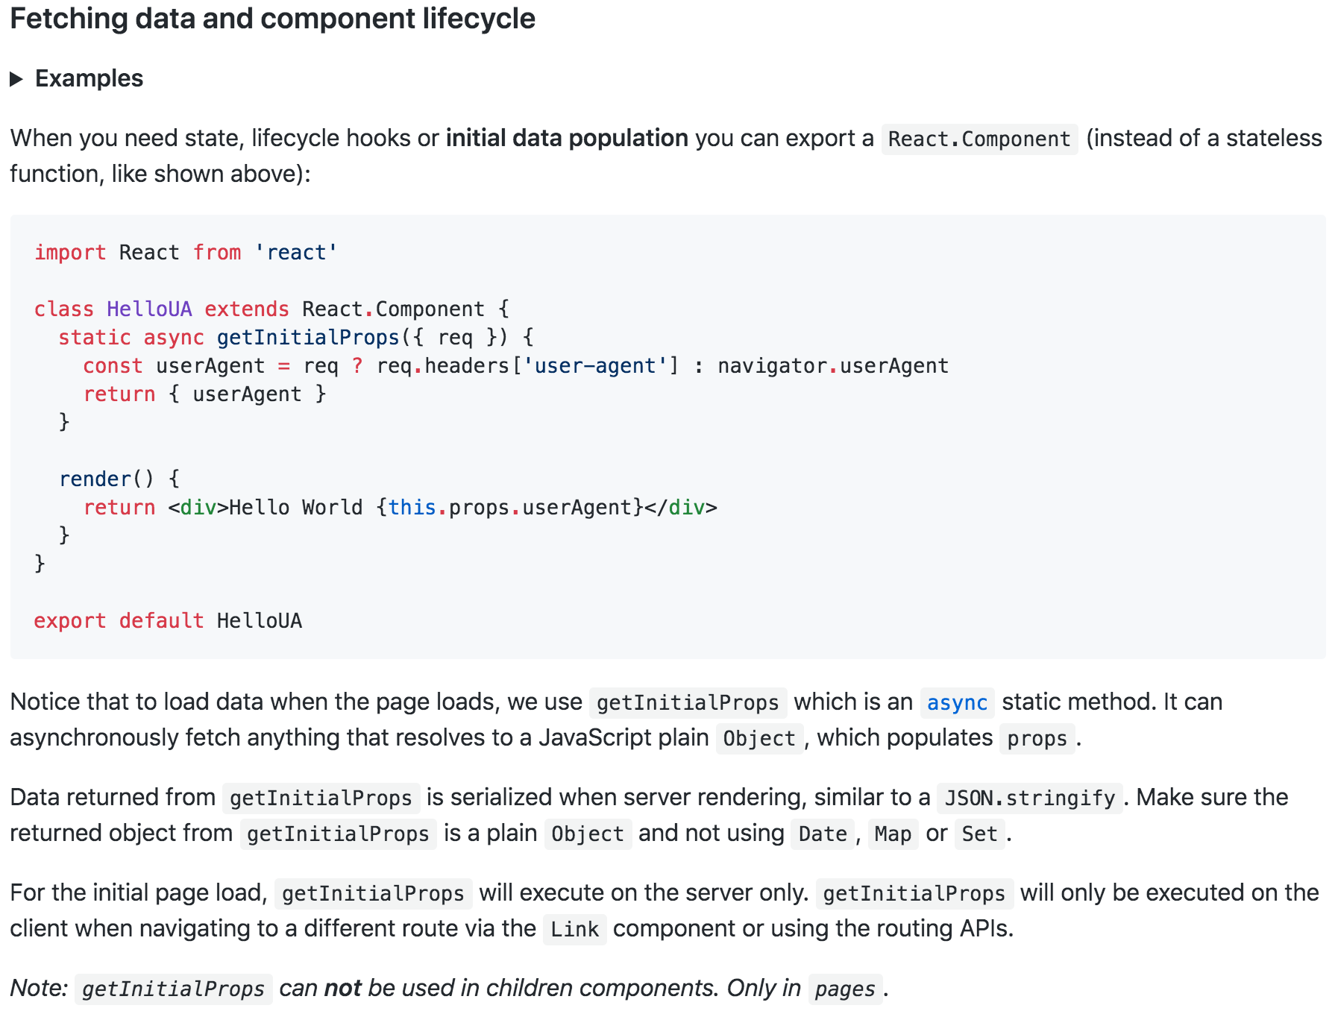
Next.js: built-in
getInitialProps
https://github.com/zeit/next.js/#fetching-data-and-component-lifecycle

Slide 67
배포하기: S3 / Github / Heroku / Zeit / Lambda / ECS

Slide 68

S3
AWS S3 의 정적 사이트 호스팅 기능을 이용
$ npm run build
CRA의 빌드 결과인 index.html + *.js + etc 파일을 S3에 업로드
https://react-etc.vlpt.us/08.deploy-s3.html
매우 저렴한 비용
SSR 불가로 정적 페이지에 적합

Slide 69

Github
github pages 기능을 이용
$ npm install gh-pages
https://reactgo.com/deploy-react-app-github-pages/
gh-pages branch에 build 결과를 커밋해서 동작
오픈소스 이면 무료, 글로벌 CDN으로 매우 빠름
SSR 불가로 정적 페이지에 적합
Notes:
**실습**
CRA에 구현한 것을 배포해 보기

Slide 70

Heroku
Cloud Application Platform
Heroku Cli : https://devcenter.heroku.com/articles/heroku-cli
$ heroku create $APP_NAME
Guide for Next.js : https://github.com/mars/heroku-nextjs
as easy as pie, SSR 가능
Free (sleeps after 30 mins of inactivity)
Notes:
**실습**
Next.js 배포

Slide 71

Zeit: Now
Global Serverless Deployments
Next.js를 개발한 회사가 Zeit
$ now
https://zeit.co/guides/deploying-nextjs-with-now
SSR 가능, 스케일업 쉬움
Free. Unlimited. Pay as you Grow
Notes:
**실습**
Next.js 배포

Slide 72

Lambda (Serverless)
Next.js 8 버전의 Serverless 모드를 사용
Serverless Nextjs Plugin
https://github.com/danielcondemarin/serverless-nextjs-plugin
그냥 Zeit의 Now를 쓰자.

Slide 73

ECS
Amazon Elastic Container Service
Docker 기반으로 구성하여 ECS를 통해서 배포
API Server와 React 환경을 분리할 수 있음
스케일업 쉬움, 무중단 배포 쉬움
설정하기가 쉽지는 않음 백엔드 개발자에게 부탁하자
쿠버네티스(kubernetes)에 비하면 훨씬 쉬움
Docker 사전 지식 필요

Slide 74
Bonus:
Hyper

Slide 75
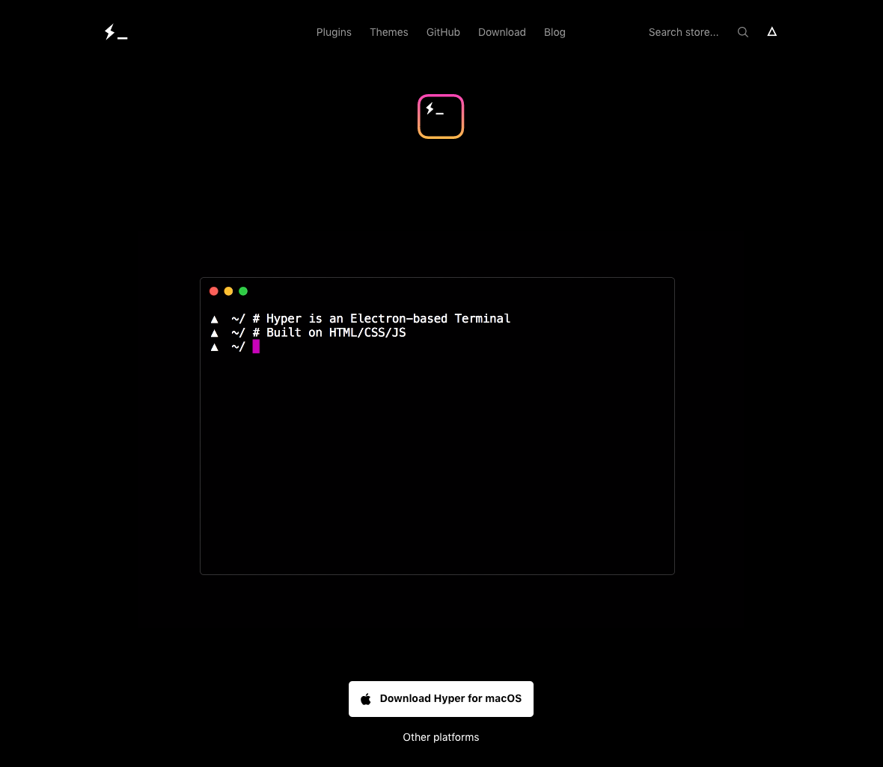
Hyper
by Zeit
https://github.com/zeit/hyper
https://hyper.is/

Slide 76
Hyper
https://github.com/zeit/hyper#contribute
<Windows Only>
$ npm i -g windows-build-tools
$ git clone https://github.com/zeit/hyper.git
$ npm i
$ npm run dev
Notes:
**실습**
구동

Slide 77
Bonus:
Insomnia

Slide 78
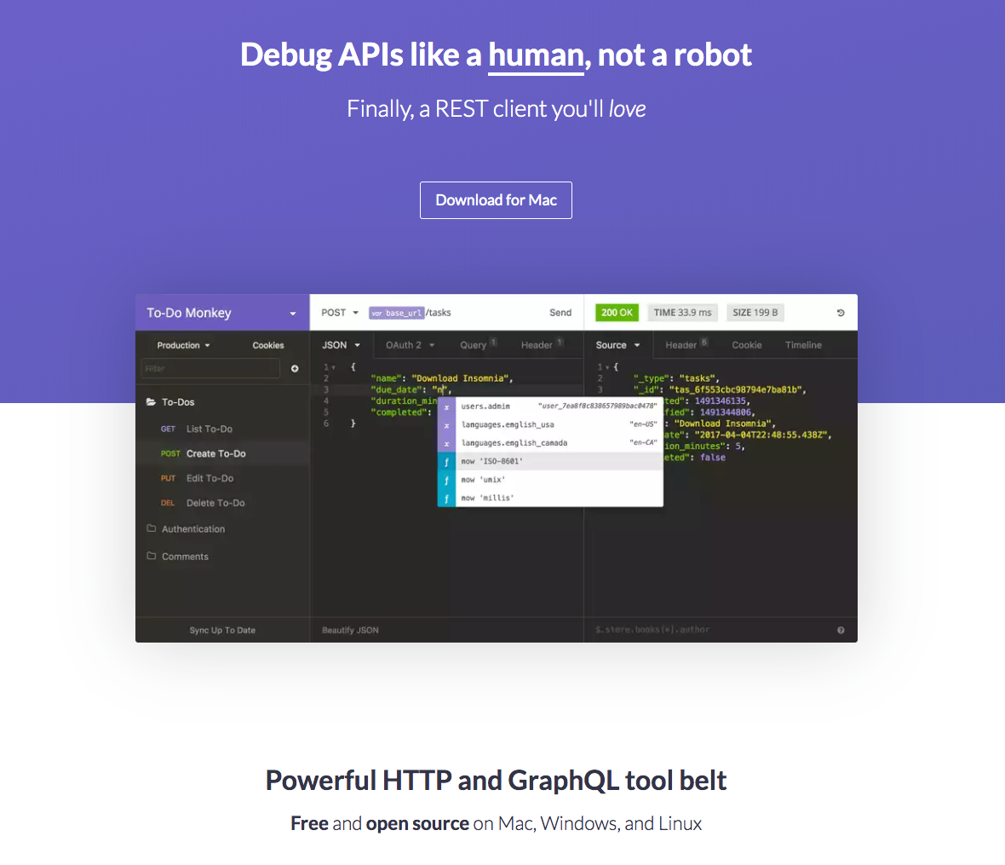
Insomnia
by Gregory Schier (@gschier)
https://github.com/getinsomnia/insomnia
https://insomnia.rest/

Slide 79
Insomnia
$ git clone https://github.com/getinsomnia/insomnia.git
$ npm run bootstrap
$ npm run app-start
Notes:
**실습**
구동

